Slide 1
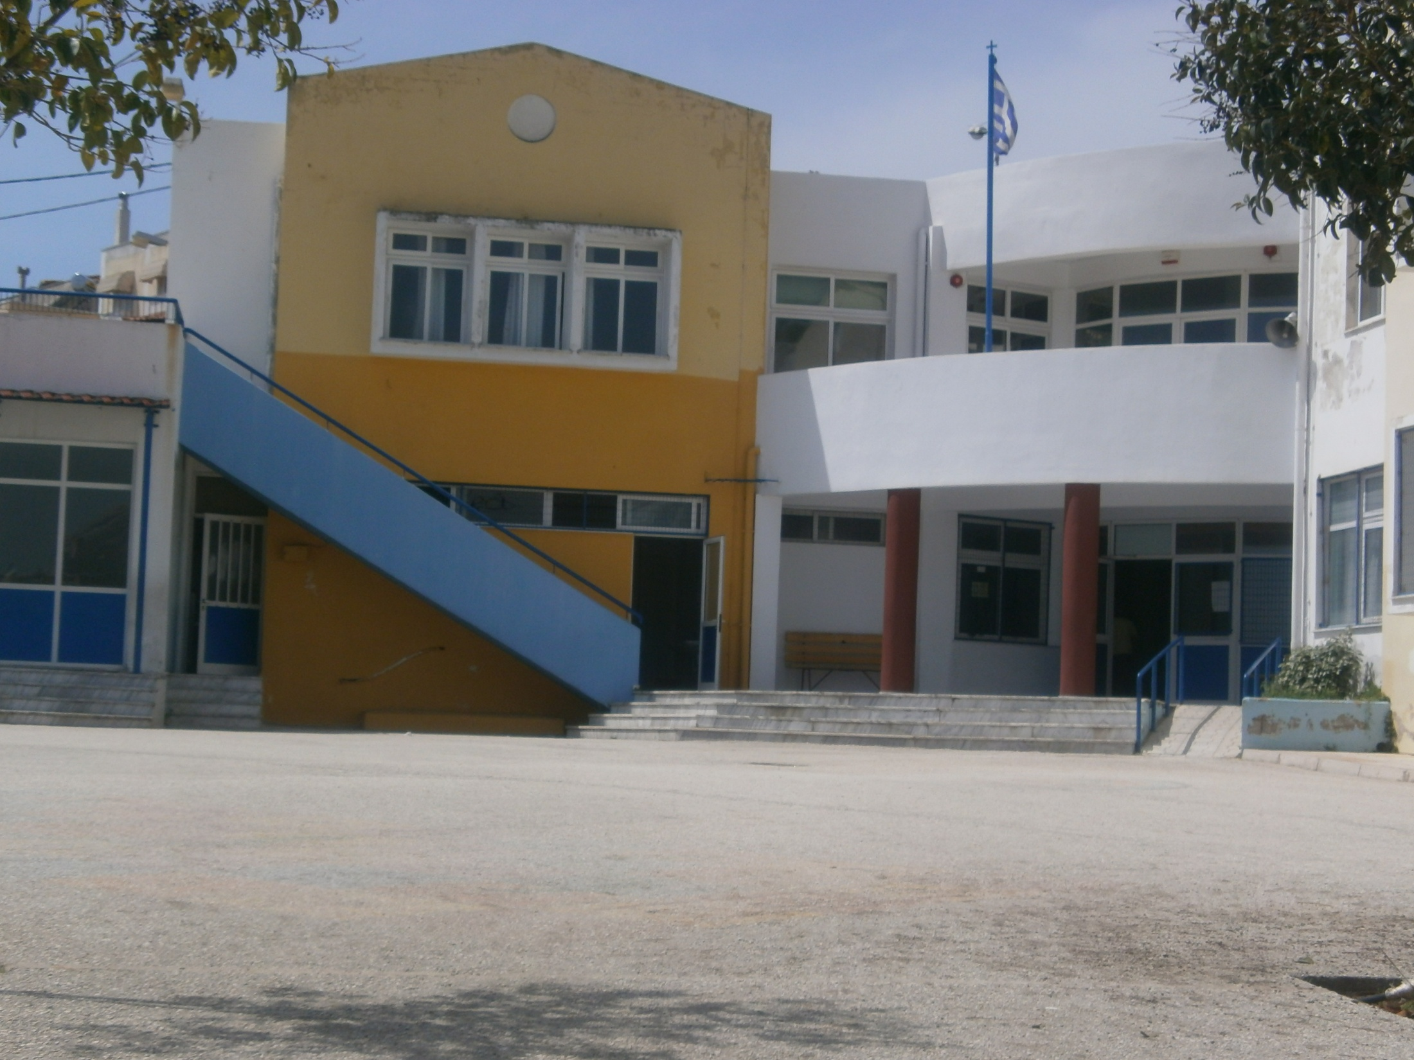
ΑΠΟΛΟΓΙΣΜΟΣ ΠΕΠΡΑΓΜΕΝΩΝ
ΕΤΩΝ 2016 - 2018

Slide 2
Αγορά φακέλων, δώρων και γλυκών για τους νέους μαθητές της Α’ τάξης.
Κάλυψη δαπάνης βαψίματος τάξης του σχολείου.
3. Αγορά προστατευτικής κορδέλας για αποτροπή κινδύνου από πτώση σοβάδων.
4. Αγορά καλαθιών απορριμμάτων και ρολόγια τοίχου για τάξεις του σχολείου.
5. Διοργάνωση χριστουγεννιάτικου μπαζάρ στον χώρο του σχολείου με δώρα και χριστουγεννιάτικες κατασκευές από τα μέλη του Συλλόγου.
6. Προβολή χριστουγεννιάτικης ταινίας εκπαιδευτικού περιεχομένου και ψυχαγωγικού χαρακτήρα στο αμφιθέατρο του σχολείου και αγορά βασιλόπιτας για όλες τις τάξεις του σχολείου.
7. Αγορά υλικών απαραίτητων για την υλοποίηση του Προγράμματος Διεθνούς Εκστρατείας «Λιγότερα σκουπίδια», στο οποίο συμμετείχε το σχολείο μας.

Slide 3
Αγορά υλικών καθαριότητας για το σχολείο.
Προσφορά ποτού στην παρουσίαση προγράμματος LITTER LESS και αγορά βιβλίων για το πρόγραμμα αυτό στο οποίο συμμετείχε το σχολείο.
Αγορά υλικών για την δραστηριότητα της Ζωγραφικής που διοργανώνει και εποπτεύει ο Σύλλογος.
Κάλυψη εξόδων μετακίνησης με λεωφορείο της Β’ τάξης του σχολείου στο Κολυμβητήριο Καβάλας προκειμένου να παρακολουθήσει αγώνες – επιδείξεις κολύμβησης των μαθητών της Γ’ τάξης του σχολείου.
Αγορά επαίνων για τη συμμετοχή στο πρόγραμμα κολύμβησης όλων των μαθητών της Γ’ τάξης του σχολείου.
Συμμετοχή στην Αλφαβητοπαρέλαση (κατασκευή στολής, άρματος, ταμπελών, και μετακίνηση των συμμετεχόντων με λεωφορεία).
Οργάνωση μεσημεριανής γιορτής Τσικνοπέμπτης για όλα τα παιδιά του σχολείου.

Slide 4
Διοργάνωση αποκριάτικου χορού (αγορά πίτσας και χυμών, εδεσμάτων και ποτών για τους γονείς, κλήρωση δώρων).
Αγορά μόντεμ και ηλεκτρολογικού υλικού για το σχολείο.
Αγορά προσκλήσεων, μπάννερ και κεράσματος στους γονείς σε εκδήλωση του σχολείου (ομιλία) σχετική με την σχολική βία.
Κάλυψη εξόδων για αναβάθμιση τουαλετών του σχολείου.
Κάλυψη εξόδων για επαναφορά του σχολικού ηλεκτρονικού δικτύου.
Αγορά κονκάρδων για την σχολική παρέλαση.
Κάλυψη δαπανών φωτογράφησης κάποιων παιδιών του σχολείου.
Κάλυψη δαπανών εκτυπώσεων τυπογραφείου για τις ανάγκες του σχολείου.
Κάλυψη δαπανών παράστασης της χορωδίας του σχολείου στο Αμφιθέατρο της Νομαρχίας.

Slide 5
Κάλυψη δαπάνης ηλεκτρολογικής υποστήριξης της παράστασης.
Αποχαιρετιστήρια εκδήλωση για τους τελειόφοιτους του σχολείου.
Υποβολή φορολογικής δήλωσης και κάλυψη εξόδων αυτής.
Αγορά ντοσιέ για τη χορωδία του σχολείου.
Κάλυψη δαπάνης φροντίδας και ποτίσματος δέντρων και φυτών του σχολείου κατά τη διάρκεια του θέρους.
Κάλυψη δαπάνης ειδών υγιεινής του σχολείου (βρύσες και ανταλλακτικά).
30. Κάλυψη δαπάνης για κέρασμα σχολικών ομάδων - κατασκευή πανό με το logo του σχολείου.

Slide 6
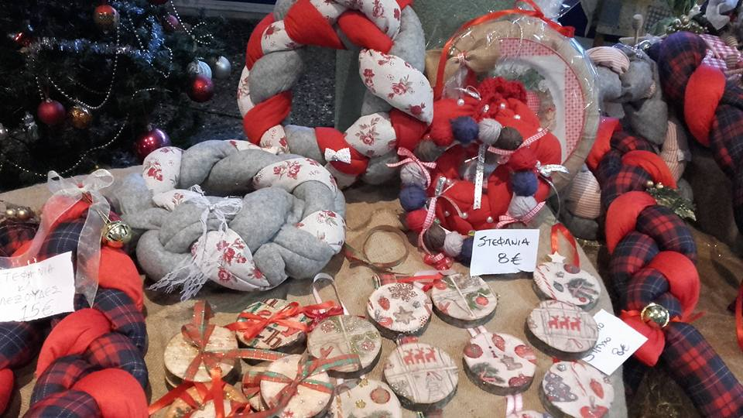
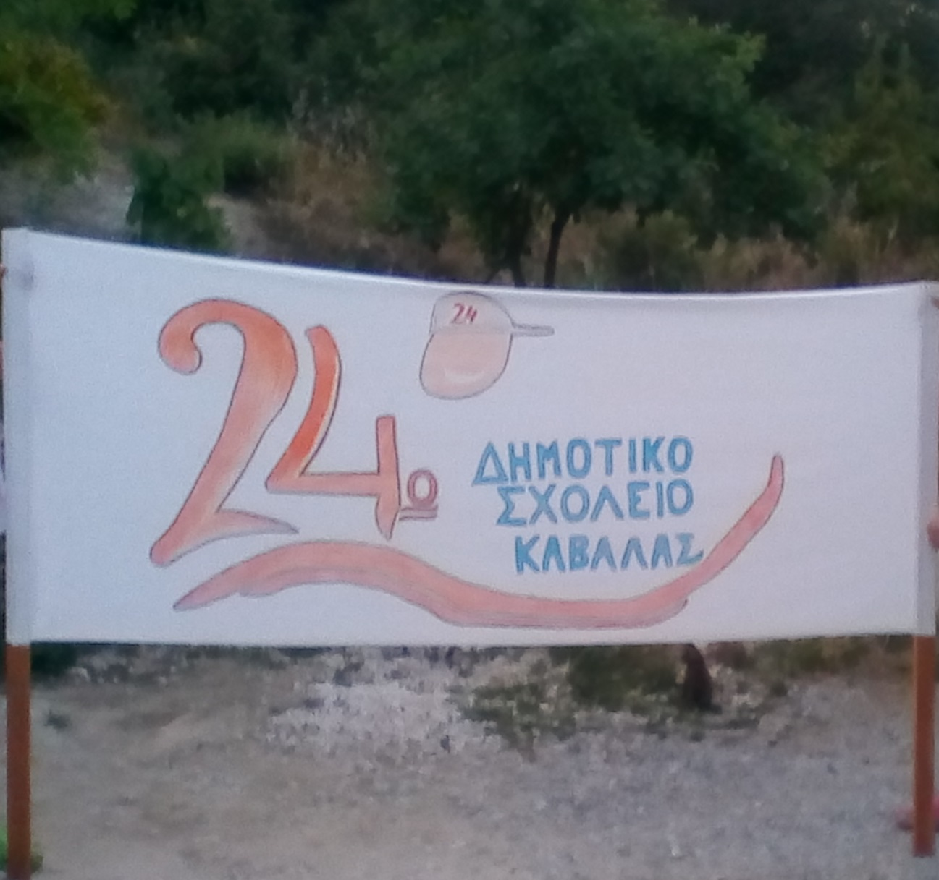

Slide 8
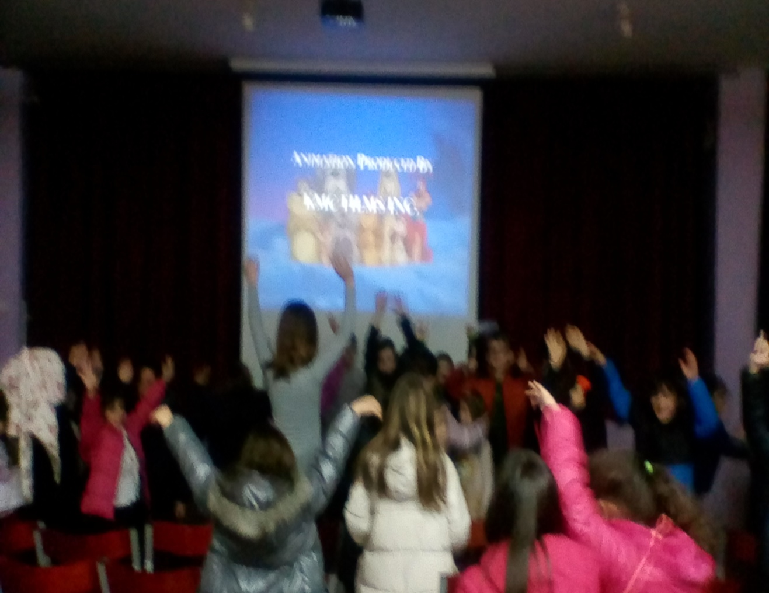
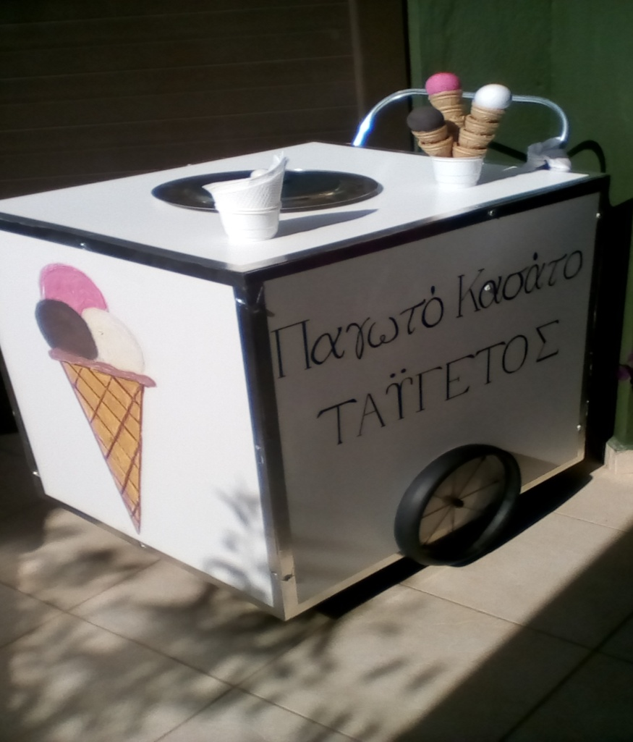

Slide 9
